Slide 2
Définition d’un conservatoire :
Etablissement d’enseignement de la musique, de la danse ou de l’art dramatique.
Accueille des élèves de tout âge et ayant différentes motivations.
Inculque à ses élèves la passion, l’exigence et la rigueur pour exceller dans leur domaine.
On y apprend, tout en prenant du plaisir.

Slide 3
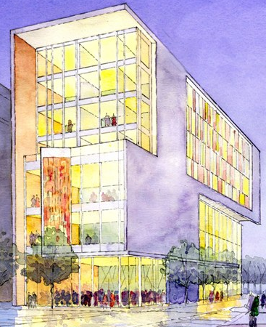
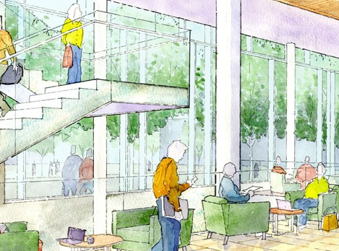
L’éclairage dans les conservatoires :
Grande transparence au niveau des façades :
-On utilise la lumière du jour, pour avoir un cadre chaleureux et illuminé à l’intérieur.

Slide 4
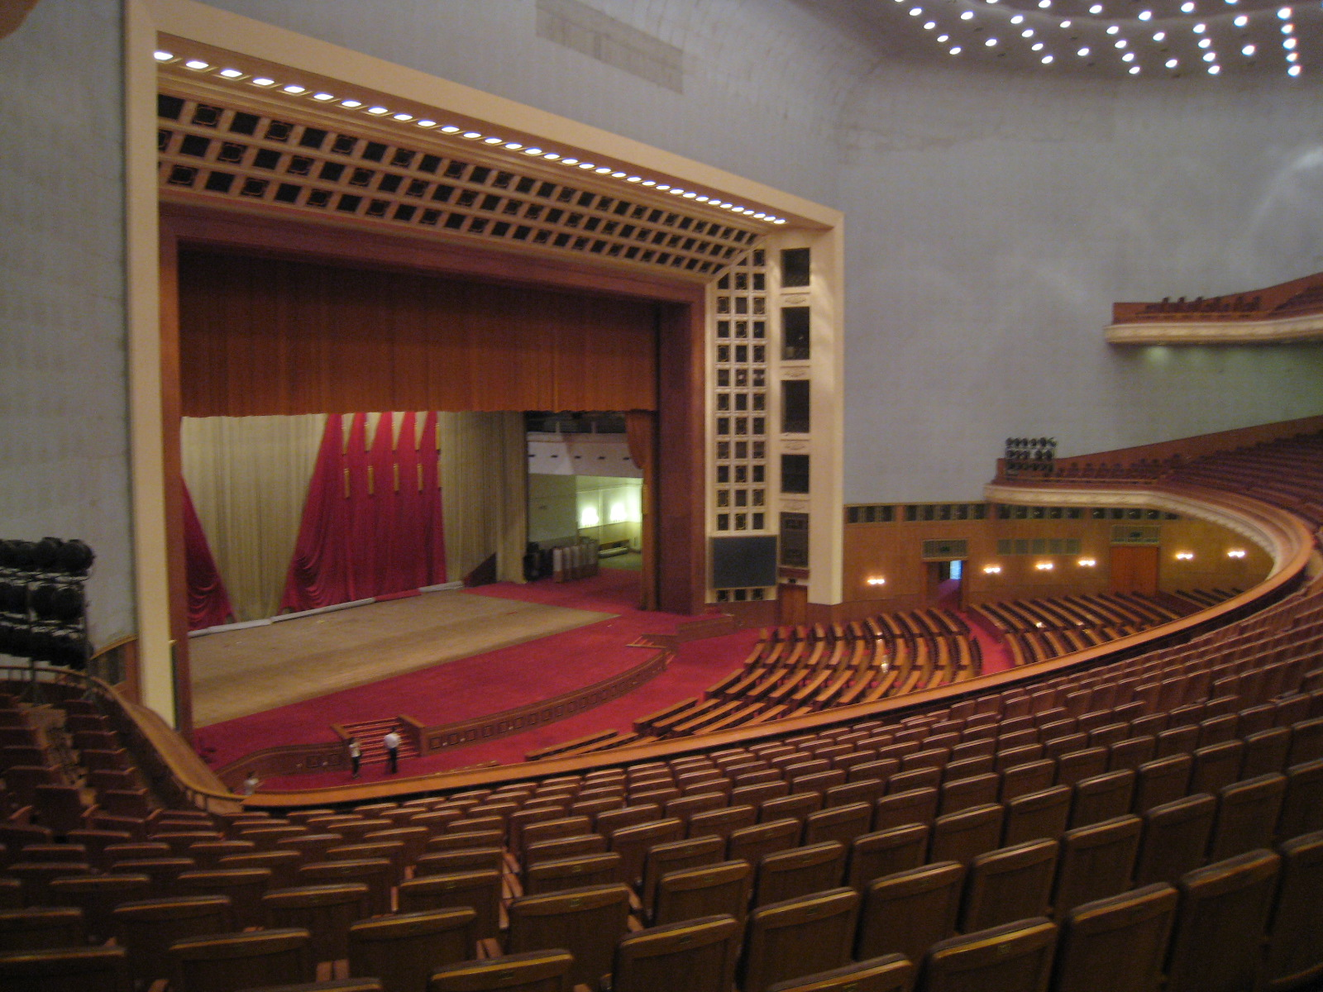
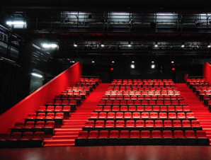
Absence d’ouvertures au niveau de l’auditorium :
-L’éclairage est artificiel, pour permettre les jeux de lumières et accroitre l’intimité.

Slide 5
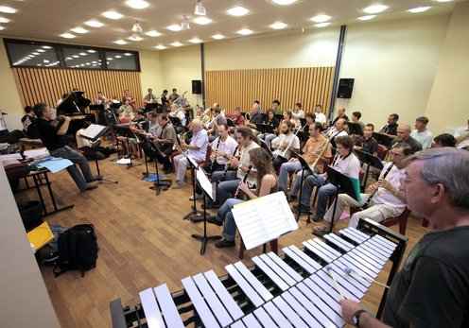
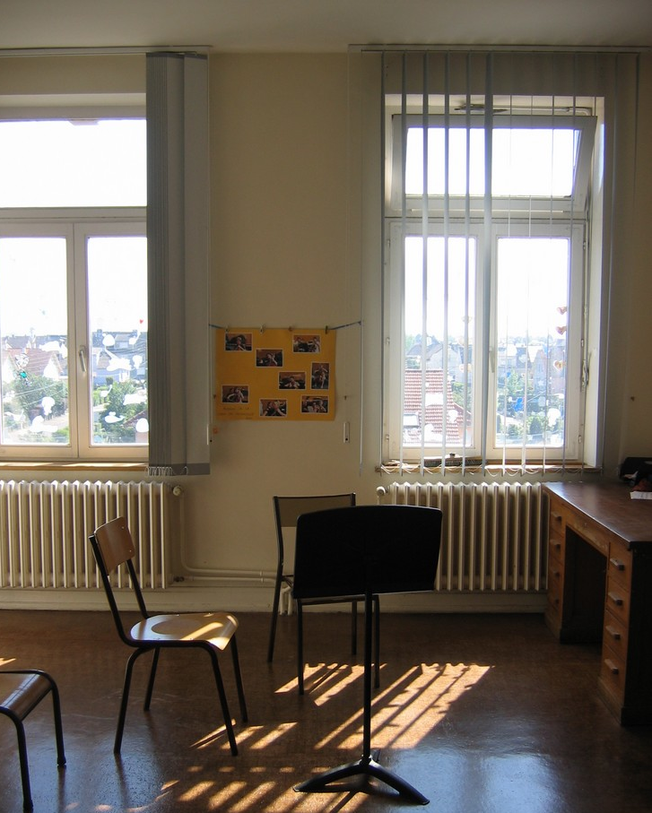
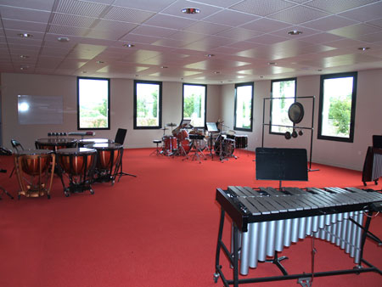
Eclairage des salles de classe:

Slide 6
L’accessibilité aux conservatoires :

Slide 7
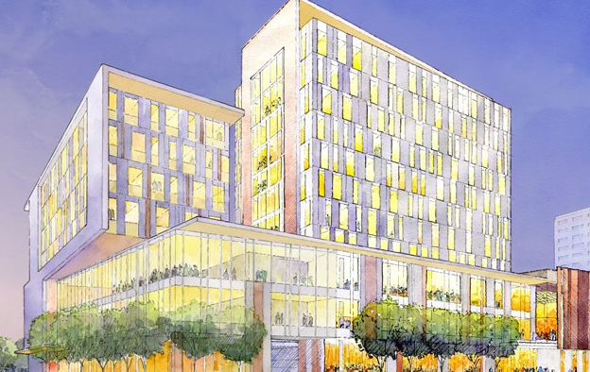
New England Conservatory of music:

Slide 8
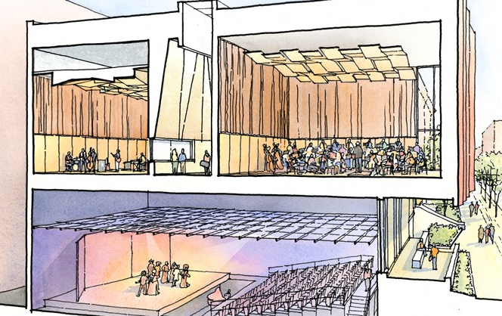
Intérieur du conservatoire :

